Slide 1
Schulung
zur Pflege der Webauftritte fau.de und verwaltung.zuv.fau.de
Stand: April 2019

Slide 2
Gliederung
Die Webauftritte fau.de und verwaltung.zuv.fau.de, Allgemeines und Begrifflichkeiten
Frontend
Aufbau der Website
Inhaltselemente einer Seite
Textgestaltung
Sonderformen der Textgestaltung
Einbindung externer Inhalte
Backend
Anmeldung im System
Dashboard
Seitenübersicht
Seiten bearbeiten
Neue Version erstellen
Seite direkt bearbeiten
Neue Seite erstellen
Exkurs: Seiten in Assistenten bearbeiten

Slide 3
Gliederung
Inhalte ändern
Arbeiten im Texteditor
Vertiefung: Arbeit mit Copy/Paste, Überschriften, Links, Tipps zur Formatierung
Spezialinhalte erkennen und einbinden (Akkordeon, Personenvisitenkarten)
Exkurs: Inhalt ändern im Seitencode
Sidebar
Möglichkeiten der automatisierten Korrektur und kollegialen Zusammenarbeit
Mechanismen zur inhaltlichen Korrektur (Linkchecker, Rechtschreibprüfung)
Zusammenarbeit mit anderen Autoren (Revisionen, Seitensperre, automatische Speicherung, redaktionelle Kommentare)
Medien
Mediathek
Dokumentenansicht
Vorhandene Dokumente aktualisieren/ersetzen
Neue Dokumente hochladen/anhängen
Arbeiten mit der FAUbox
Schreiben für die FAU
Richtlinien und Empfehlungen
Die Ausgangslage – Nutzerverhalten allgemein
Online-Hilfen

Slide 4
fau.de (und fau.eu)
Zielgruppe: „Externe“, d.h. Öffentlichkeit, Studieninteressierte, Studierende, Unternehmen, Alumni, Journalisten etc.
Gliederung der Inhalte zukünftig nach Handlungsfelder der FAU: People – Education – Research – Outreach sowie nach Personengruppen
verwaltung.zuv.fau.de (im Aufbau)
Zielgruppe: FAU-Beschäftigte
Gliederung der Inhalt: nach den Aufgaben der Abteilungen sowie nach „internen“ Zielgruppen (Beschäftigte, Führungskräfte, Forscher etc.)
Meldungen für Beschäftigte

Slide 5
Allgemeines
FAU-CMS: Wordpress
Autoren und Admins (4-Augen-Prinzip)
Übersetzungsworkflow (Web und PDF) für fau.de
Dokumentenverwaltung teils über die FAUbox
Notes:
Kopie dieser Folie in „Neue Version“

Slide 6
Begrifflichkeiten
Frontend - Ansicht, die der Nutzer im Web sieht
Backend - Bedienoberfläche zum Bearbeiten und Verwalten der Webseite.

Slide 7
Frontend
Aufbau der Website
Inhaltselemente einer Seite
Textgestaltung
Sonderformen der Textgestaltung
Einbindung externer Inhalte

Slide 8
Aufbau der Website

Slide 9
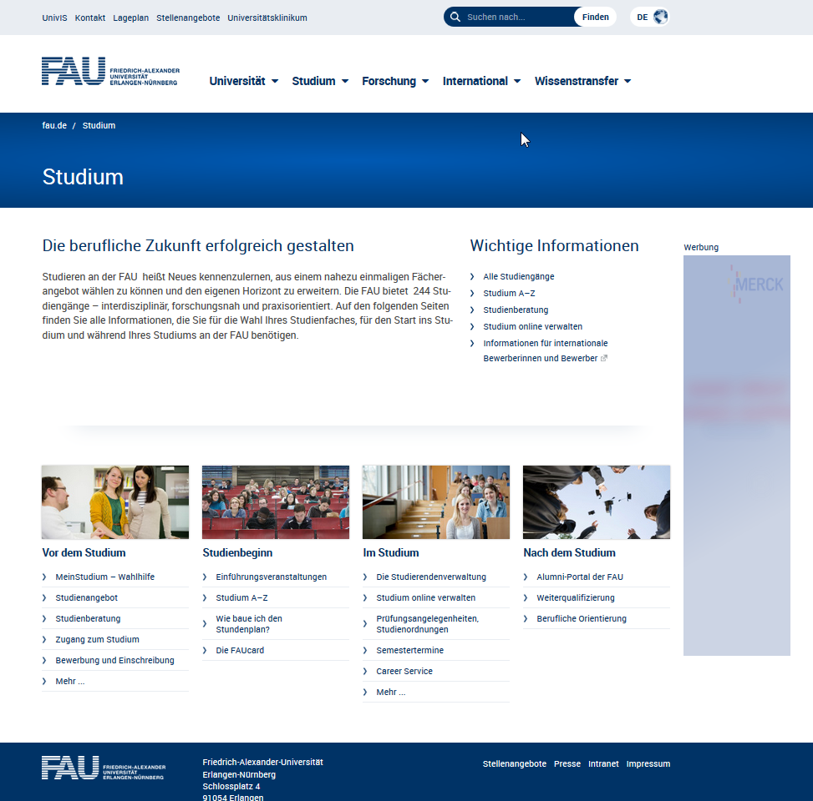
Portalseite (1. Ebene)
Seitentitel (h1)
Kontext/Sidebar:
Kontakt
Links zu verwandten Themen, die nicht im Seitenbaum in diesem Portal liegen
Untertitel (h2)
Inhalt
Portalmenü mit Unterpunkten (ausgewählten) Inhaltsseiten
Notes:
12er Raster
Menüs werden separat erstellt und gespeichert, d.h. Reihenfolge und Inhalt des Menüs kann an dieser Stelle von der Baumstruktur abweichen

Slide 10
Subportalseite (2. Ebene)
Subportal-Menü mit max. 8 bebilderten Kacheln zu den Inhaltsseiten dieses Subportals (im Regelfall ohne weitere Links zu Unterseiten)

Slide 11
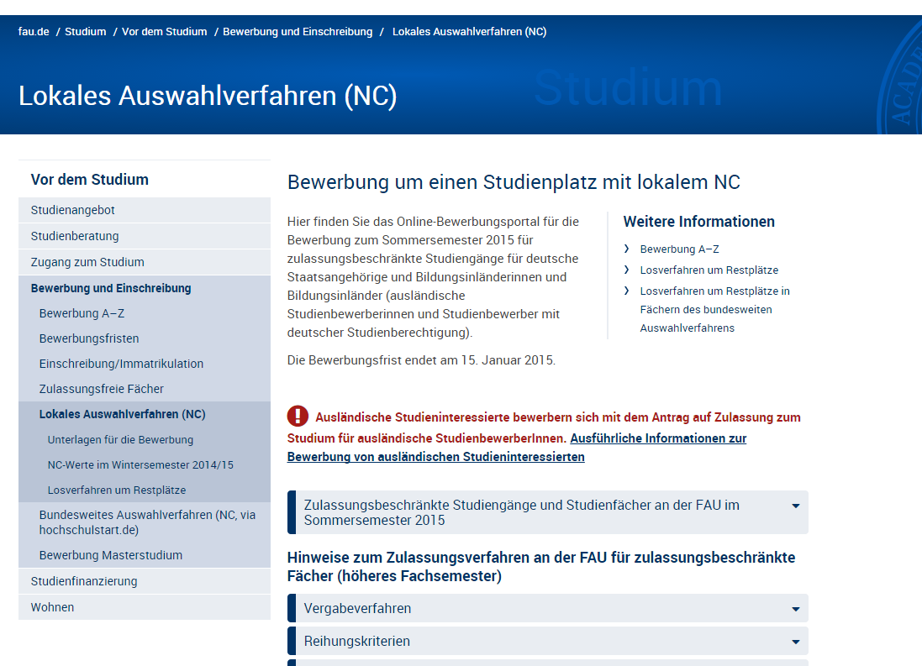
Breadcrumb-Navigation (Baumstruktur)
Inhaltsseite
Im blauen Bereich: Portalname
Seitentitel (h1)
Untertitel (h2)
Link zum Subportal
Kontextbereich/ Sidebar (individuell für jede Seite gestaltbar)
„Linke Navigation“
(des Subportal)
Inhaltsbereich
! Linke Navigation entsteht automatisch = Seitenbaum

Slide 12
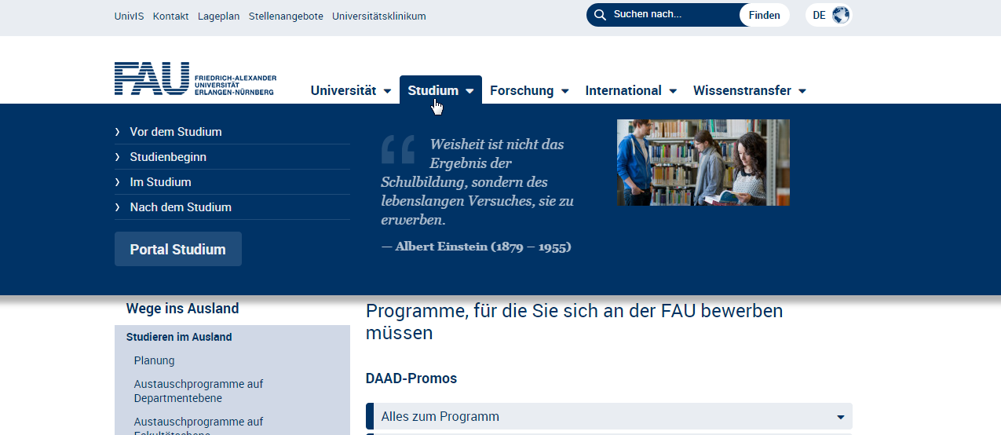
Zusammenfassung: Orientierung in der Baumstruktur
Hauptmenü (Headerbereich)
Links zu den Subportalen
Link zum Portal

Slide 13
Zusammenfassung: Orientierung in der Baumstruktur
linke Navigation und Breadcrumb
Breadcrumb
Linke Navigation
Tiefe der Navigation:
Portal
Subportal
Inhaltsseite
Inhaltsseite (Ebene 4)
Inhaltsseite (Ebene 5)
Notes:
Im Vergleich zu früher: weniger tief verschachtelte Seiten/Unterseiten
Ausnahme: Ebene 5
AUFGABE! Plakat beschriften

Slide 14
Inhaltselemente
Textgestaltung
Sonderformen der Textgestaltung
Einbindung externer Inhalte

Slide 15
Textgestaltung
Formatierungsmöglichkeiten direkt auf der Seite

Slide 16
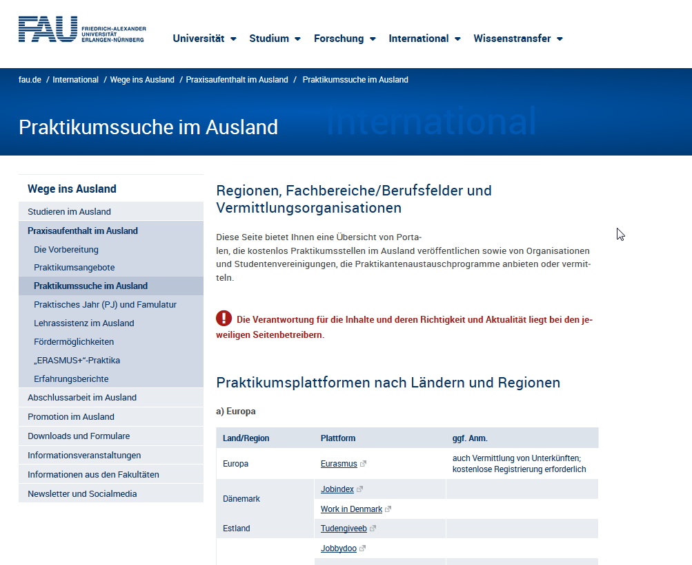
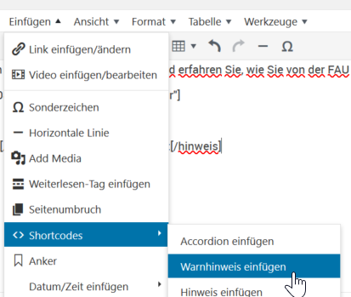
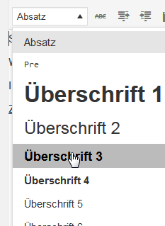
Text
Im Backend-Editor:
! Überschriften dürfen nie verlinkt sein
Notes:
!
class=„attention“ für wichtige Stellen
Achtung/!!! etc. bitte nicht verwenden
Tabellen:
Können verwendet werden, wenn sinnvoll, aber bitte auf Smartphone testen!
Text gut gliedern/strukturieren
-> immer mehr Smartphone-Nutzer, die keine langen Texte lesen
Codebeispiele am Rand, werden jetzt nicht erläutert – können beim Nacharbeiten der Schulungsunterlagen sinnvoll sein

Slide 17
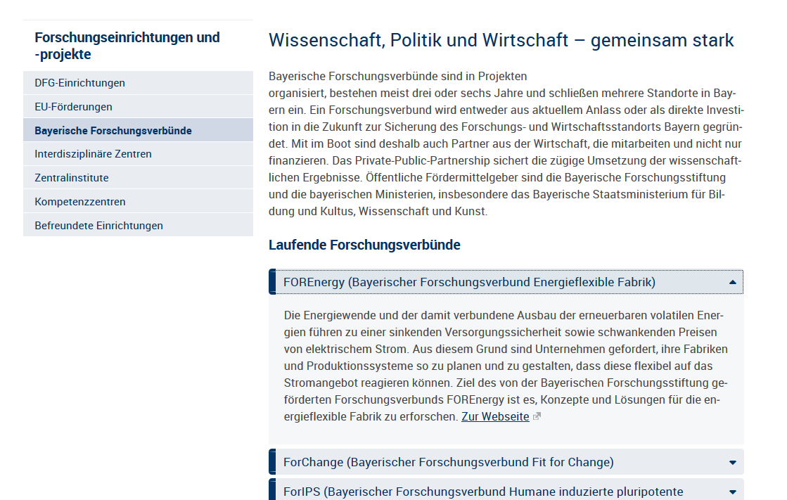
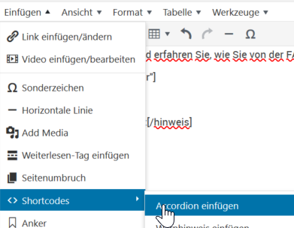
Akkordeon
Im Backend-Editor:
Notes:
Ziel:
Seite übersichtlicher zu gestalten,
Strukturierung
„Texthappen“ (Smartphone)

Slide 18
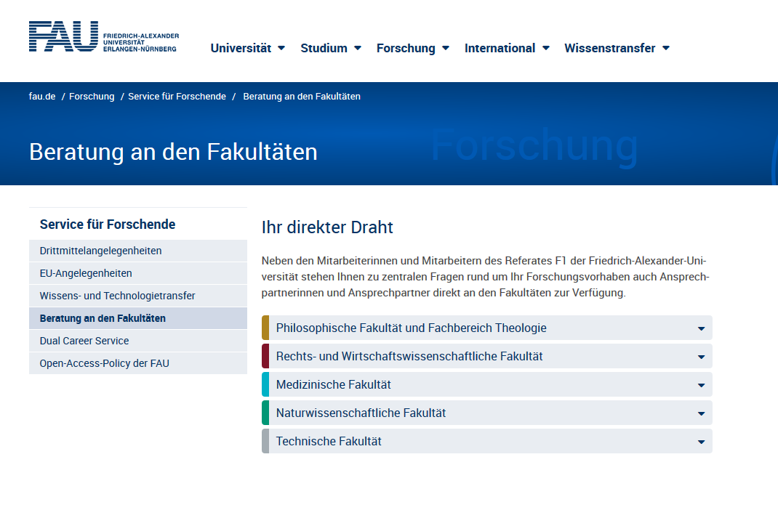
Akkordeon mit Fakultätsfarbe
Im Backend-Editor:
[collapsibles] [collapse title="Philosophische Fakultät und Fachbereich Theologie" color="gold"] Hier steht der Text [/collapse] [collapse title="Rechts- und Wirtschaftswissenschaftliche Fakultät" color="red"] Hier der Text [/collapse]
[collapse title="Medizinische Fakultät" color="blue"] Hier der Text [/collapse]
[collapse title="Naturwissenschaftliche Fakultät" color="green"] Hier der Text [/collapse]
[collapse title="Technische Fakultät" color="grey"] Hier der Text [/collapse] [/collapsibles]

Slide 19
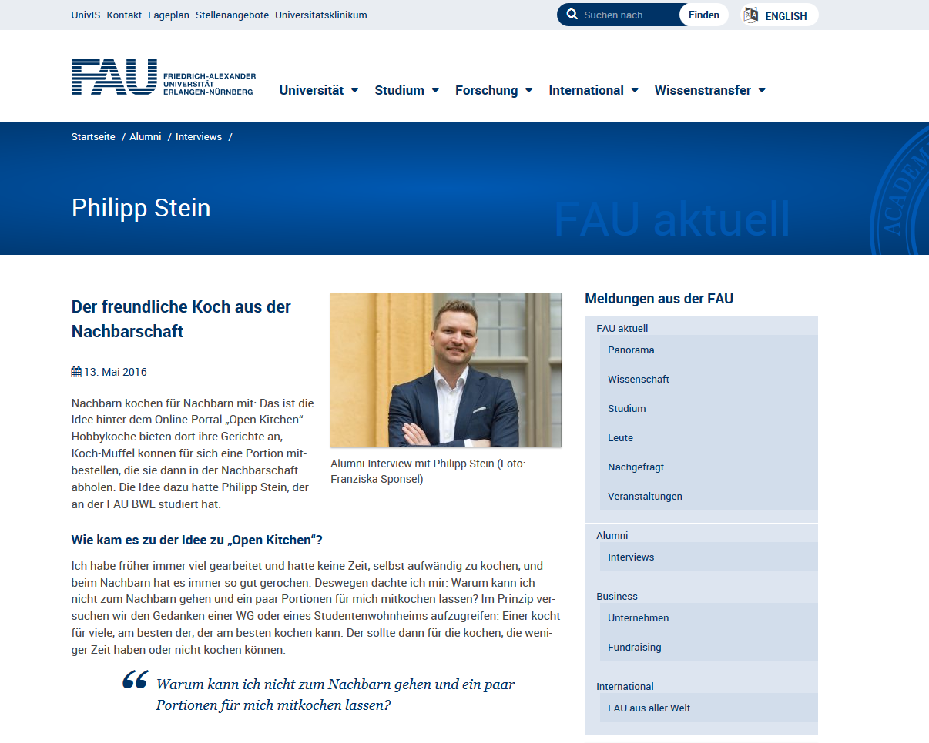
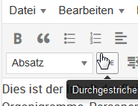
Zitat
Im Backend-Editor:

Slide 20
Sonderformen der Textgestaltung
Inhalt wird getrennt gespeichert und auf der Seite nur eingebunden, aber nicht gepflegt.

Slide 21
Contentbereich – Synonyme
Im Backend-Editor:
[synonym slug="…"]
Synonyme für häufig wiederkehrende Zahlen/Texte, um Einheitlichkeit zu erreichen (im Text steht nur ein „Link“ zur Zahl)
Notes:
Beispiel: Studierendenzahlen, Studiengänge

Slide 22
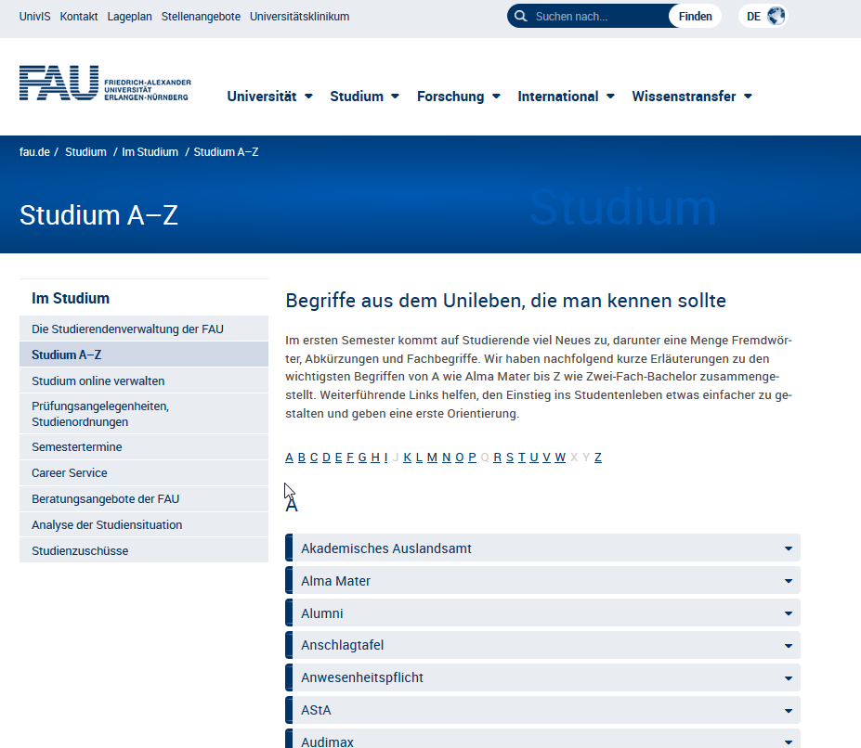
Glossar
Jeder Balken/jedes Thema ist ein eigener Glossareintrag
Im Backend-Editor:
[glossary category="…"]
Notes:
Leichtere Pflege der Inhalte, da kleinere Abschnitte
Jeder Balken ist ein eigener Eintrag im Glossar
Momentan eingesetzt bei Studium A-Z, Career Service: CARINA

Slide 23
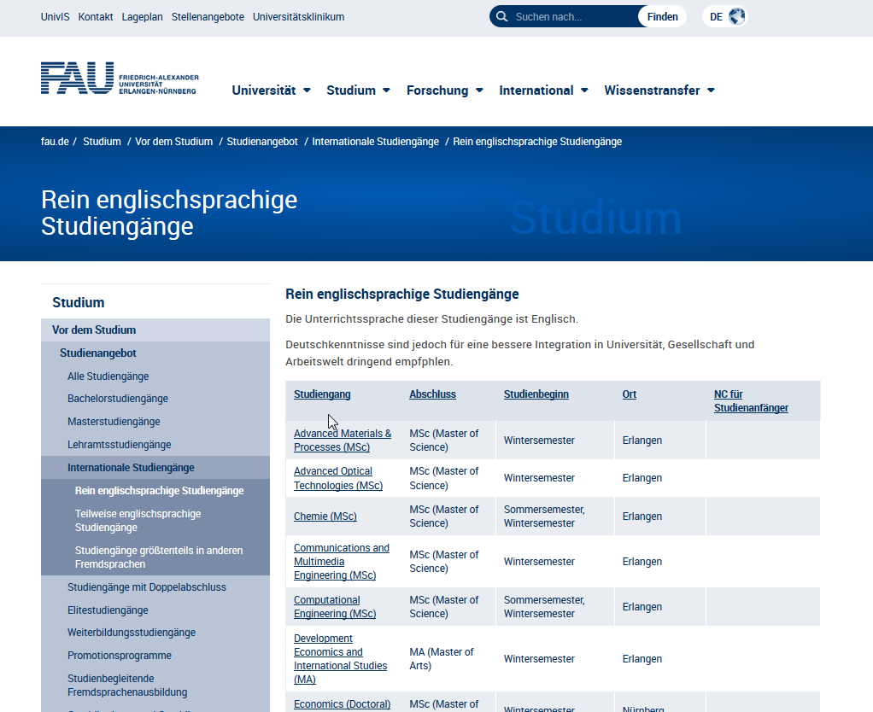
Studiengänge
Jeder Studiengang ist ein eigener Eintrag im Bereich „Studiengänge“
Im Backend-Editor:
[studiengaenge saattribut="…"]
Notes:
Ähnlich Glossar:
Jeder Studiengang ist ein eigener Eintrag.
Studiengänge können gefiltert angezeigt werden (durch die Angabe spezieller Attribute)
Statistik: Studiengänge-Seite war im Februar die Seite mit den meisten Aufrufen

Slide 24
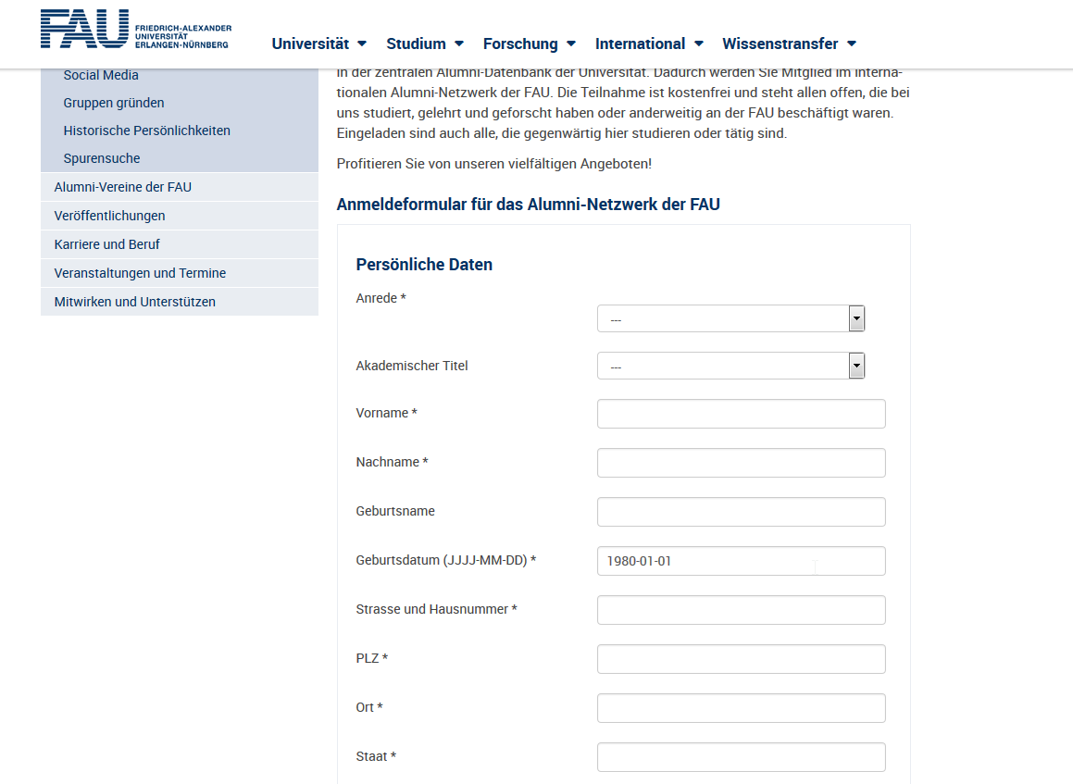
Formulare
Jedes Formular wird separat angelegt und kann (bei Bedarf) auf mehreren Seiten eingebunden werden
Im Backend-Editor:
[contact-form-7 id="…" title="…"]

Slide 25
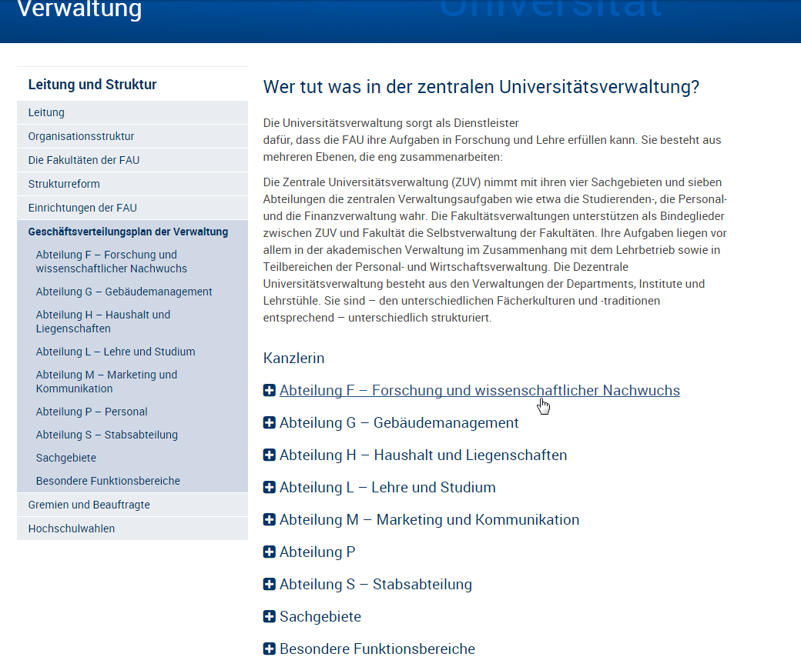
Organigramm
Struktur wird als eigenes Menü angelegt und als „Organigramm“ eingebunden.
Im Backend-Editor:
[organigram menu="…"]

Slide 26
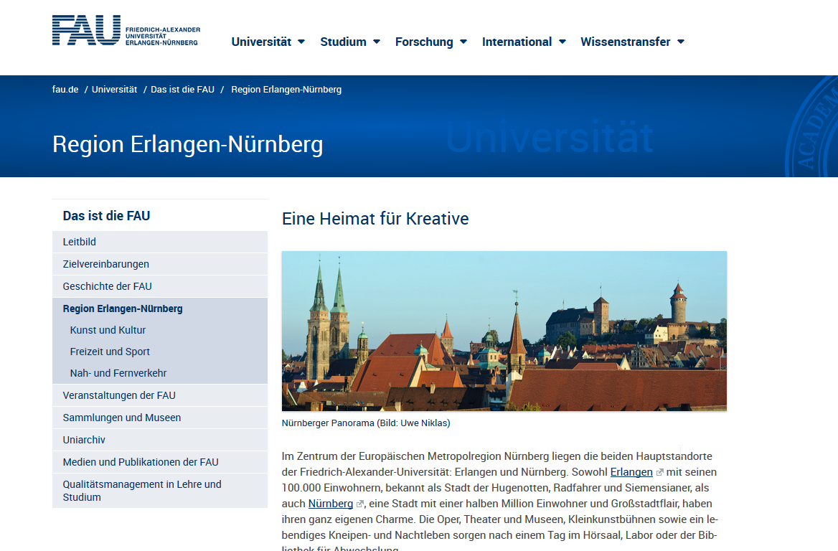
Bilder
Bilder werden als Medien gespeichert und können so auf verschiedenen Seiten unterschiedlich angezeigt werden. Nur Webredaktion!
Notes:
Verschiedene Container:
Für Seiten, für Bilder/Dokumente, für Menüs, für Formulare, für PVK

Slide 27
Galerie – Gitter/Raster
Notes:
für Logos, Preisträger, etc.

Slide 28
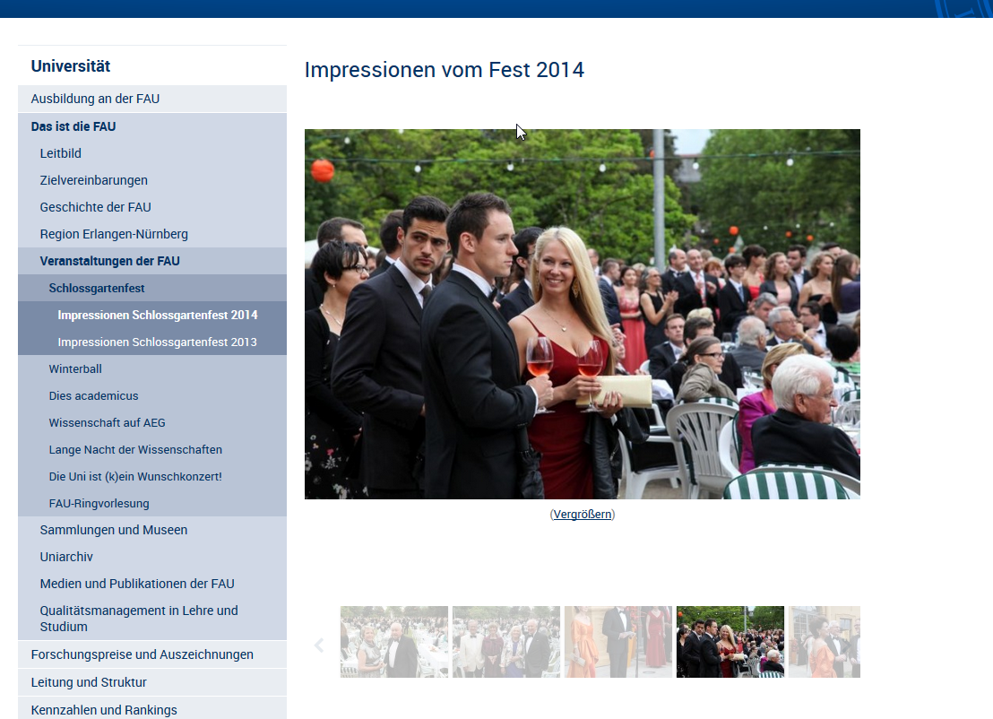
Galerie – Slider/Karussell
Notes:
Für Impressionen

Slide 29
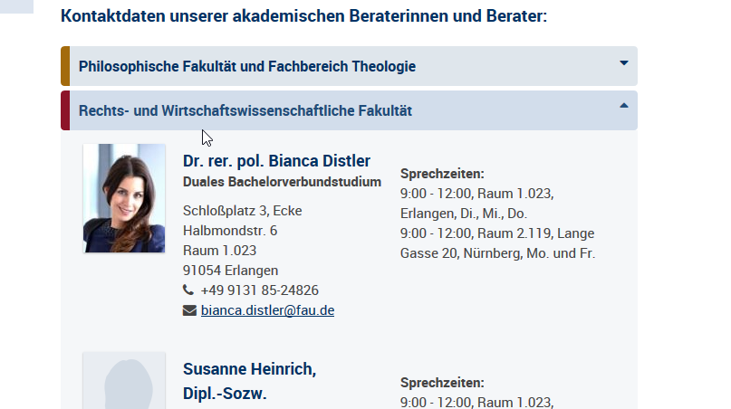
Personenvisitenkarten
Jede Person wird als Personenvisitenkarte angelegt, die individuellen Daten werden aus UnivIS übernommen.
Notes:
Personendaten werden separat gespeichert, um sie dann an verschiedenen Stellen zu verwenden
(einmal ändern -> überall geändert)
Bildrechte!
nicht Teil dieser Schulung, aber für die Zukunft beachten: man benötigt sowohl vom Fotograf als auch von der abgebildeten Person die Zustimmung zur Veröffentlichung

Slide 30
Einbindung externer Inhalte
Notes:
Nicht in unserem System gespeicherte Inhalte: Termine, Blogbeiträge, Karten, Filme, etc.

Slide 31
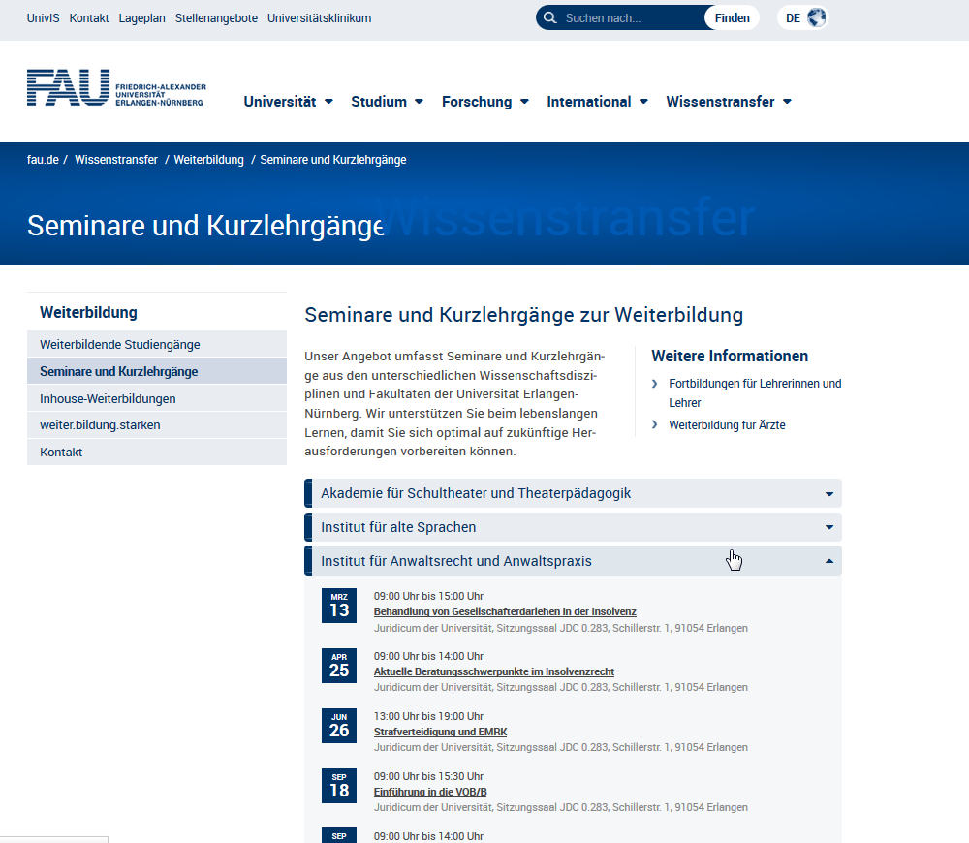
Termine
Termine werden in Outlook-Kalender gepflegt und mit einem „Abo“ auf der Webseite eingebunden
Im Backend-Editor:
[termine schlagworte="…" anzahl=20 abonnement_link=0]
Notes:
Termine/Kalender

Slide 32
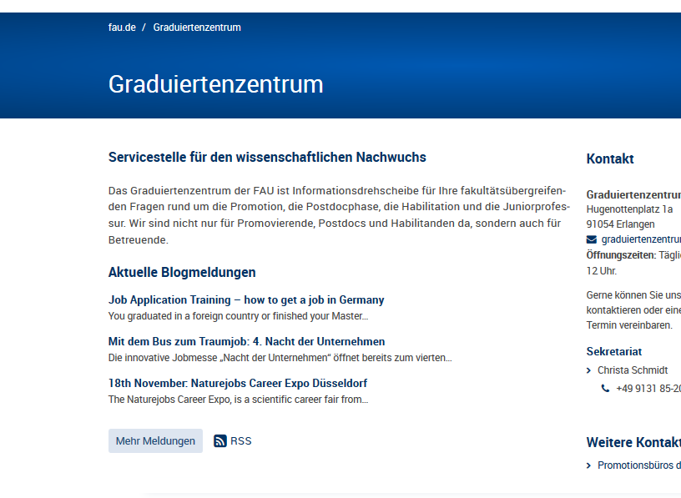
Contentbereich – Feed/Meldungen aus Blogs
Blogbeiträge werden in eigenständigem Blog gepflegt und per RSS auf der Webseite eingebunden
Im Backend-Editor:
[rss url='http://blogs.fau.de/gsfau/feed' items="3" show_title="0" show_description="1" show_author="0" show_date="1" show_source="0"]

Slide 33
Karte
Openstreetmap-Karten können per Shortcode im Quelltext eingebunden werden
Im Backend-Editor:
[faukarte url=https://karte.fau.de/api/v1/iframe/address/helmstra%C3%9Fe%201#19/49.59725/11.00333 width=100%]
Notes:
AUFGABE:
Welche Elemente wurde verwendet?
Contentbereich
https://www.fau.de/studium/vor-dem-studium/bewerbung/einschreibung-immatrikulation/
Sidebar:
https://www.fau.de/studium/vor-dem-studium/bewerbung/bewerbungsfristen/
Content:
https://www.fau.de/international/wege-ins-ausland/studieren-im-ausland/austauschprogramme-des-ria/

Slide 34
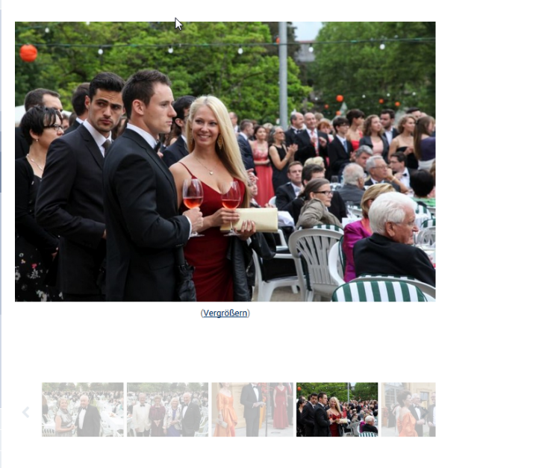
Dokumente/Bildergalerien (FAUbox als Speicherort)
Komplette Inhalte eines FAUbox-Ordners können mit einem Shortcode eingebunden werden.
Im Backend-Editor:
[remoter id="2223162" index="L2/Erfahrungsberichte_Praktika/Spanien" view="table" show="name,size" showheader="1" showmetainfo="0" recursiv="0" orderby="name" order="desc" fileheader="1" filetype="pdf,doc,docx" errormsg="0"]
Notes:
AUFGABE:
Welche Elemente wurde verwendet?
Contentbereich
https://www.fau.de/studium/vor-dem-studium/bewerbung/einschreibung-immatrikulation/
Sidebar:
https://www.fau.de/studium/vor-dem-studium/bewerbung/bewerbungsfristen/
Content:
https://www.fau.de/international/wege-ins-ausland/studieren-im-ausland/austauschprogramme-des-ria/

Slide 35
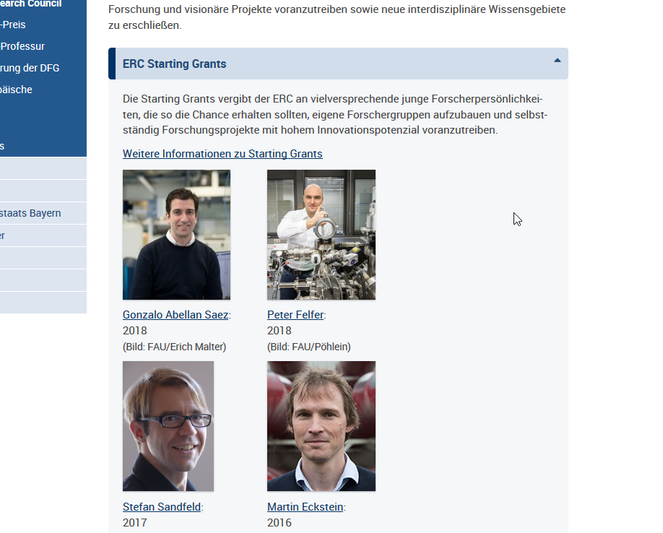
Daten aus CRIS
Forschungspreisträger und Akademiemitglieder werden in CRIS gepflegt und auf fau.de ausgelesen.
Im Backend-Editor: [cris show="awards" awardnameid="189" display="gallery" showname="1" showawardname="0"]
Notes:
AUFGABE:
Welche Elemente wurde verwendet?
Contentbereich
https://www.fau.de/studium/vor-dem-studium/bewerbung/einschreibung-immatrikulation/
Sidebar:
https://www.fau.de/studium/vor-dem-studium/bewerbung/bewerbungsfristen/
Content:
https://www.fau.de/international/wege-ins-ausland/studieren-im-ausland/austauschprogramme-des-ria/

Slide 36
Backend

Slide 37
Anmeldung im System

Slide 38
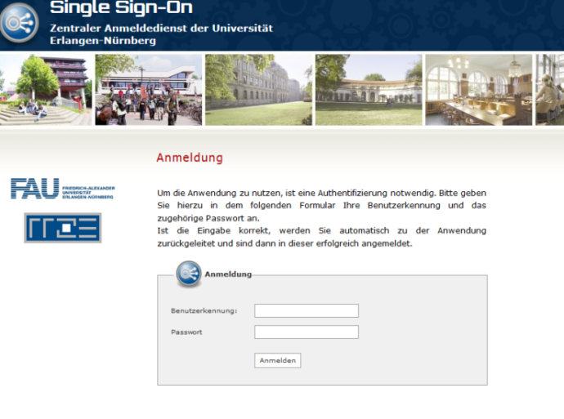
Anmeldung im System
Im (Firefox-)Browser: Seite http://fau.de/wp-admin aufrufen
Single-Sign-On-Seite öffnet sich:
IdM-Kennung und Passwort eingeben
Notes:
Ab hier wird direkt im System gearbeitet
Nach der Anmeldung: kurze Pause oder evtl. erst nach Dashboard

Slide 39
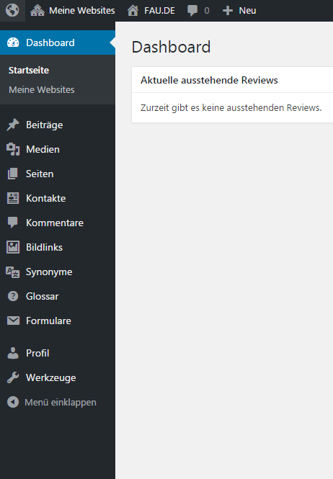
Orientierung Backend
Dashboard
Beiträge (nur Pressemeldungen)
Medien (Doks und PDFs)
Seiten
Kontakte
Kommentare (wird nicht verwendet)
Bildlinks
Synonyme
Glossar
Formulare
Profil (individuelle Anpassungen: Farbe, Name, etc.)
Werkzeuge

Slide 40
Dashboard

Slide 41
Dashboard
Auf jeder Seite im Backend: „Ansicht anpassen“ und Hilfe
Bearbeitbare Inhalte der Webseiten
Verschiedene verschiebbare Widgets

Slide 42
Empfohlene Einstellungen des Dashboards
Aktivität (Seiten mit den aktuellen Änderungen)
Aktuelle Entwürfe (noch nicht veröffentlichte Seiten
Aktuell ausstehende Reviews (diese Seiten warten auf Freigabe durch die Webredaktion)
Aufgabenliste (Aufgaben können eingetragen werden)

Slide 43
Seitenübersicht

Slide 44
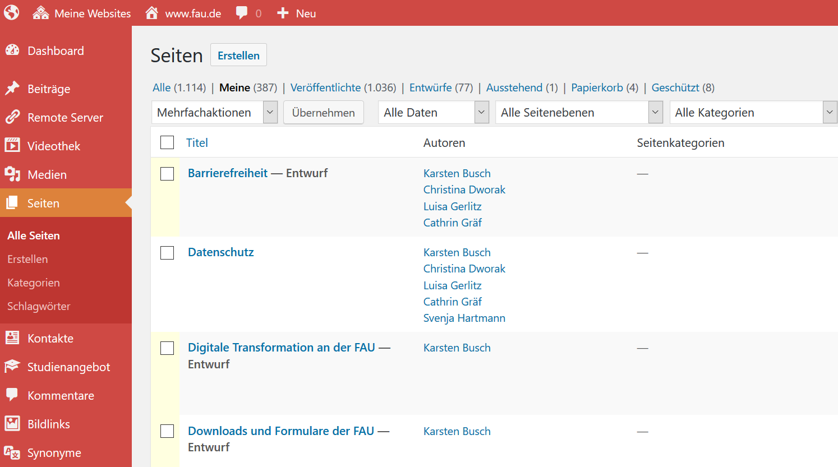
Finden von Webseiten in der Seitenliste
Die eigenen Webseiten findet man im Backend nur hier:
Seiten –> Meine Seiten

Slide 45
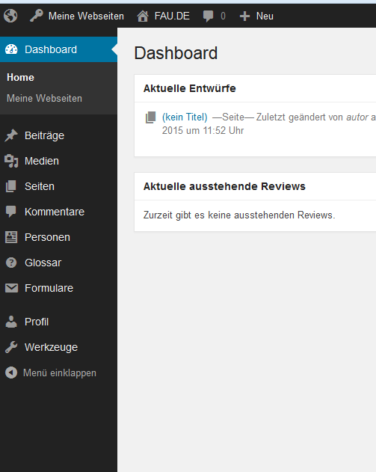
Meine Seiten: nicht verwirren lassen

Slide 46
Empfohlene Einstellungen bei „Alle Seiten“ (Ansicht anpassen)
Autoren (Personen, die auf dieser Seite Schreibrechte haben)
Seitenkategorien (orientiert sich an der Struktur der Webseite)
Seitenschlagworte (sind für die interne Suchfunktion relevant)
Version (zeigt an, ob es eine englische Version dieser Seite gibt)
Datum (Veröffentlichungsdatum und Datum der letzten Änderung an dieser Seite)
Verfallsdatum (Datum an dem die Seite geplant offline geht)
Notes:
Filter löschen erklären
Suche erklären (über Titel, nicht Inhalte)

Slide 47
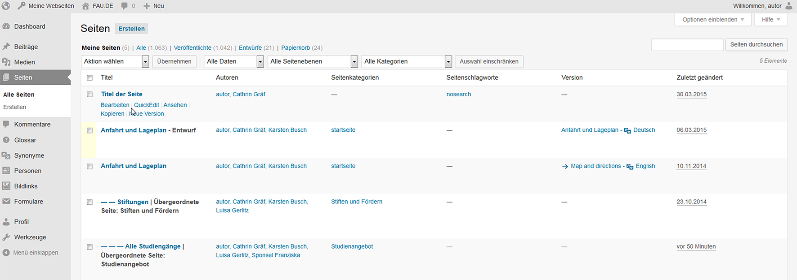
Filter- und Suchmöglicheiten zum Finden einer der Seite:
Meine Seiten
Seiten durchsuchen
Meine Seiten: Übersicht
Titel: Seitentitel
Autoren: alle Personen im System, die auf dieser Seite schreiben dürfen
Seitenkategorie: orientiert sich an der Struktur der Webseite Seitenschlagworte: Begriffe für die interne Suche Version: zeigt die zugehörige englische Seite (wenn vorhanden)
Datum: Datum der letzten Änderung und Veröffentlichungsdatum
Notes:
Filter löschen erklären
Suche erklären (über Titel, nicht Inhalte)

Slide 48
Seiten bearbeiten

Slide 49
Optionen zum Bearbeiten einer Seite
Bearbeiten: öffnet Bearbeitung der Seite (prüfen: besser „Neue Version“ nehmen? → siehe entsprechendes Kapitel)
QuickEdit: nicht benutzen, fehlerträchtig
Anschauen: Seite wird im Frontend geöffnet
Kopieren: nicht benutzen, erzeugt Fehler
Neue Version: anstatt Bearbeiten, ein neuer Entwurf wird parallel zur bestehenden Seite erzeugt

Slide 50
Was ist eine „Neue Version“ im Unterschied zu „Seite bearbeiten“?
Eine „neue Version“ ist
ein nicht veröffentlichter Entwurf, parallel zur veröffentlichten Ursprungsseite gespeichert wird
wird mit Endung „-2“ in der Adresse gespeichert
Veröffentlichung des Entwurfs (nach Freigabe durch Webredaktion) überschreibt die ursprüngliche Seite
Verwendung einer neuen Version
bei umfassenden Änderungen
wenn die Arbeit an einer Seite unterbrochen werden soll (Zwischenspeicher-Möglichkeit)
Verwendung „Seite bearbeiten
bei kleineren Änderungen (z.B. Datum ändern, Link korrigieren)

Slide 51
Welche Bearbeitung wofür?
 | Neue Version (= ein nicht veröffentlichter Entwurf) | Seite bearbeiten
Speichern | ja | nein
Prüfung durch Webredaktion | ja | nein
Änderungen online | später - Freigabe durch Webredaktion | sofort
Wann? | umfangreiche Änderungen | einfache Änderungen
Notes:
AUSDRUCKE!

Slide 52
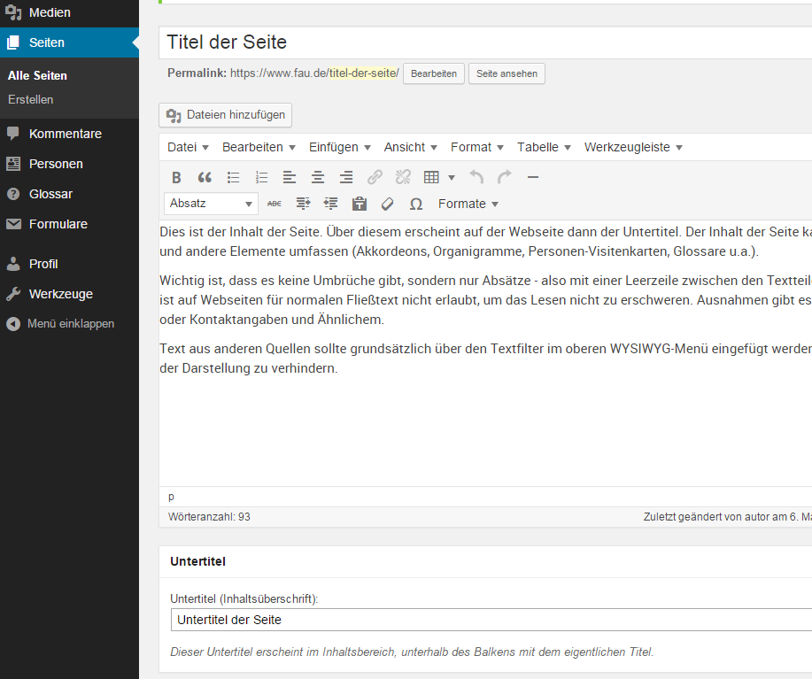
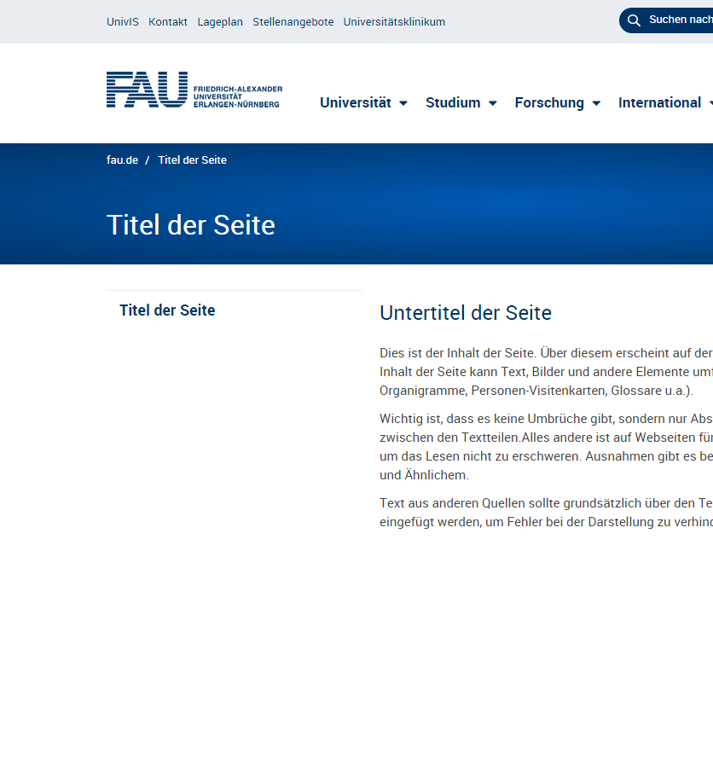
(Standard-)Seitenansicht im Backend

Slide 53
Empfohlene Einstellungen bei der Seitenansicht
Aufgabenliste (Arbeitsaufträge können vermerkt werden)
Seitenkategorien (zeigt die Seitenkategorien an)
Seitenattribute (zeigt Stelle im Seitenbaum und Template an)
Kontaktinformationen (zeigt die IDs der Kontakte/Personenvisitenkarten an)
Untertitel (Untertitel der Seite – muss ausgefüllt sein)
Revisionen (Anzeige der letzten Versionen der Seite)
Sidebar (Bearbeitung der Sidebar)
Redaktionelle Kommentare (Kommentare zur Seite einfügen)

Slide 54
Neue Version erstellen

Slide 55
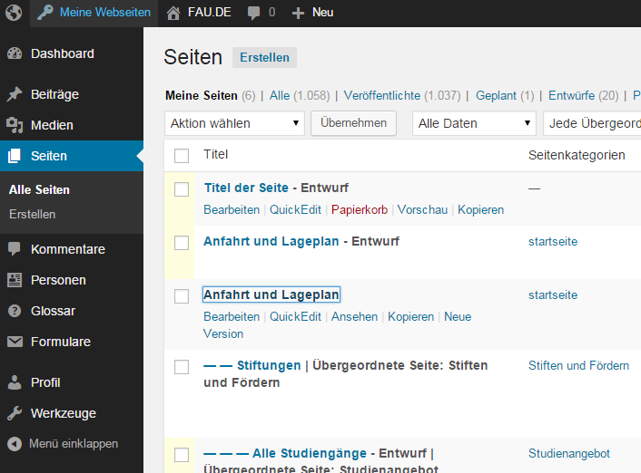
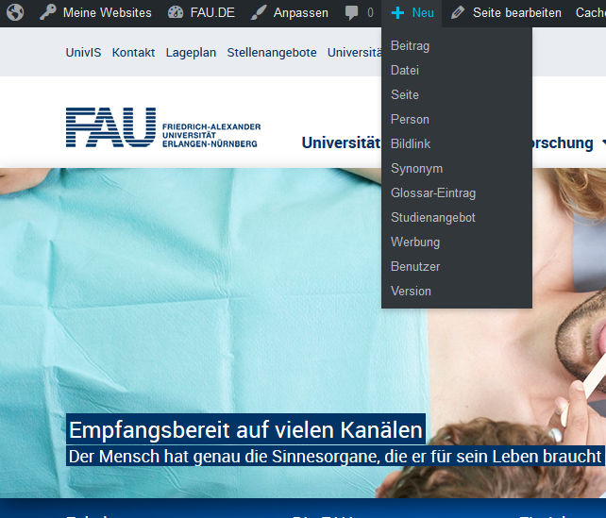
Neue Version erzeugen
Zwei mögliche Wege:

Slide 56
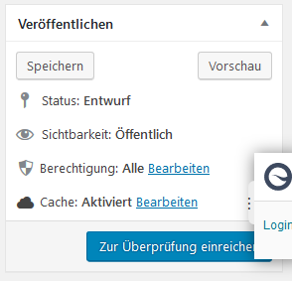
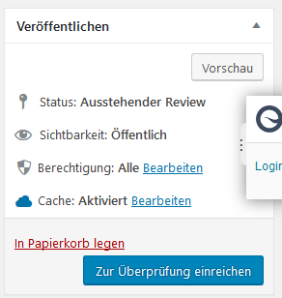
Entwurf – Speichern, Vorschau, Vorlegen
Speichern: nur bei Entwürfen möglich (Entwurf = neue Version einer Seite)
Vorschau: zeigt das Aussehen der Seite im Frontend öffnet in einem neuen Fenster
Status: Entwurf, d.h. nur im System sichtbar
Sichtbarkeit: öffentlich, d.h. für jeder man sichtbar
In den Papierkorb legen: Seite löschen
Zur Revision vorlegen: schickt den Entwurf zur Freigabe und Veröffentlichung an die Webredaktion notfalls (!) mehrfach möglich
Status der Seite ändert sich nach dem Vorlegen als Revision:
Der Entwurf landet im Dashboard der Webredaktion bei den ausstehenden Reviews.
Webredaktion erhält eine E-Mail-Benachrichtigung
Webredaktion gibt nach Prüfung des Entwurfes diesen „frei“ –> Seite wird von Webredaktion veröffentlicht
Notes:
Kopie dieser Folie in „Neue Version“

Slide 57
Seite direkt bearbeiten

Slide 58
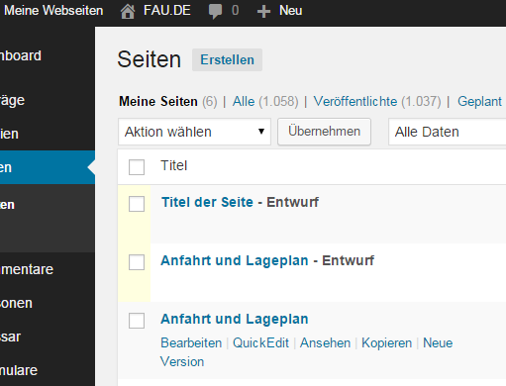
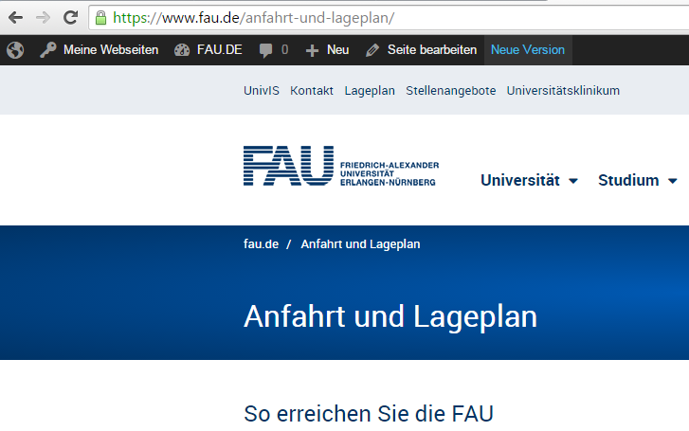
Seite bearbeiten
2 zwei mögliche Wege:

Slide 59
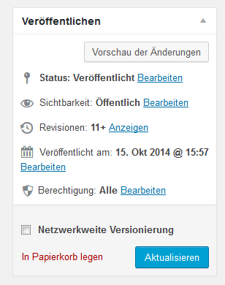
Seite bearbeiten - Änderungen speichern/aktualisieren
Vorschau: öffnet in einem neuen Tab. ! Immer neu öffnen, sonst Probleme mit Kontakten und Sidebar !
Status: Veröffentlicht = Seite ist sichtbar
Sichtbarkeit: nicht relevant
Revisionen: Bearbeitungshistorie, Änderungen widerrufen
Veröffentlicht am: Erstelldatum
Berechtigung: zeigt Zugriffsschutz für interne Seiten
Netzwerkweite Versionierung: nur für Webredaktion
Aktualisieren: Änderungen werden sofort übernommen und sichtbar (kein Speichern und kein Entwurf)

Slide 60
Neue Seite anlegen

Slide 61
Richtlinien für neue Seiten
Ort und Platzierung von Seiten wird mit Webredaktion abgestimmt
Kategorie der neuen Seite wird durch Webreaktion vergeben oder neu angelegt
Änderungen an Portalseiten nur via Webredaktion
Für Seiten mit „Ablaufdatum“ oder für begrenzten Zeitraum (Kampagnen etc.): Ablaufzeitpunkt mit Kategorie kennzeichnen → Webredaktion fragen

Slide 62
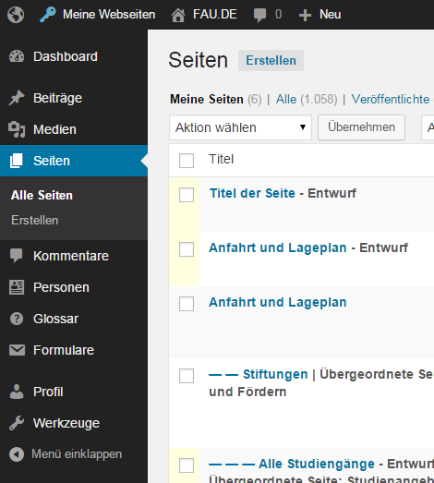
Neue Seite anlegen
Zwei mögliche Wege:

Slide 63
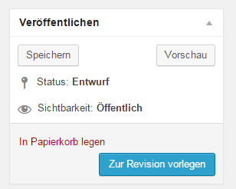
Veröffentlichen einer neuen Seite
Entspricht dem Vorgehen beim Veröffentlichen einer „Neue Version“
Das heißt, neue Seiten müssen zur Revision vorgelegt werden – Freigabe durch Webredaktion
Notes:
Folie ist Kopie aus „Neue Version“!

Slide 64
Inhalte ändern
Arbeiten im Texteditor (Rich-Text-Editor)
Vertiefung: Arbeit mit Copy/Paste, Überschriften, Links, Tipps zur Formatierung

Slide 65
Arbeiten im Texteditor (Rich-Text-Editor)

Slide 66
RTE-Funktionen
Aufzählung mit Punkten Aufzählung nummeriert
Zitat einfügen (bitte sparsam verwenden!)
Durchstreichen (z.B. abgelaufene Termine)
Fettung
Textfilter (für Copy/Paste-Arbeiten)
Formatierung: Text oder Überschrift

Slide 67
RTE-Funktionen
Link einfügen, Link entfernen
Tabelle einfügen und bearbeiten (Tabellen bitte vermeiden)
Aktion rückgängig, wiederherstellen
Horizontale Linie einfügen
Sonderzeichen-Menü (nur in Sonderfällen erlaubt z.B. für ausländische Namen) nicht für Währungssymbole und ähnliches

Slide 68
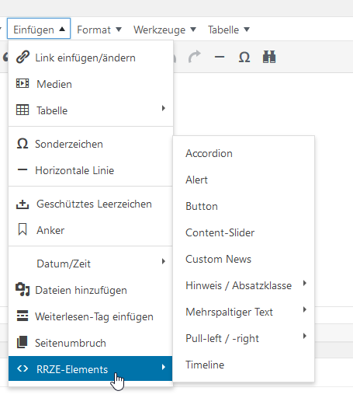
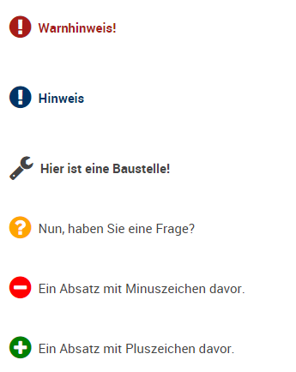
Arbeiten im Texteditor (Rich-Text-Editor)
Mehr Infos zu den Absatzklassen:
https://www.wordpress.rrze.fau.de/redaktion/grafiken-im-text/absatzklassen/

Slide 69
Vertiefung:
Arbeit mit Copy/Paste
Überschriften
Links
Tipps zur Formatierung

Slide 70
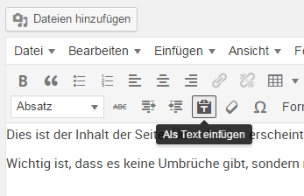
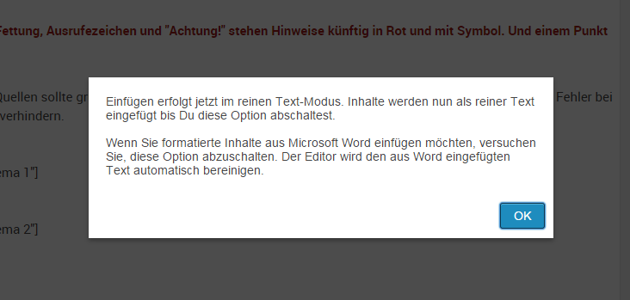
Vertiefung: Textfilter für eingefügten Text
Den Textfilter bitte immer einschalten beim Einfügen von Inhalten. Formatiert wird in der Webseite (notfalls erneut).
Filtert alle unsichtbaren Formatierungen heraus, die die Seite beschädigen
Notes:
Ist ein Umschalter!
Immer nutzen!

Slide 71
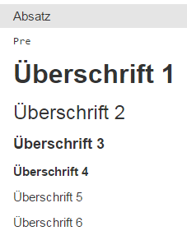
Vertiefung: Formatierung - Text oder Überschrift
Absatz: Normaler Text
Überschrift 1: Nicht verwenden – reserviert für Seitentitel
Überschrift 2: Nicht verwenden – reserviert durch Untertitel
Überschrift 3: Typische Zwischenüberschrift (nicht direkt unter den Untertitel setzen, sondern erst nach Text)
Überschrift 4/5: weitere Untergliederungs- möglichkeiten
Überschrift 6: Nicht verwenden – Im System enthalten, aber nicht im Einsatz/nicht nicht Teil des Designs
Notes:
Zu Überschriften 5 und 6: Statt alles nach unten durchzuhierarchisieren, lieber Seiten anders aufteilen und unterteilen

Slide 72
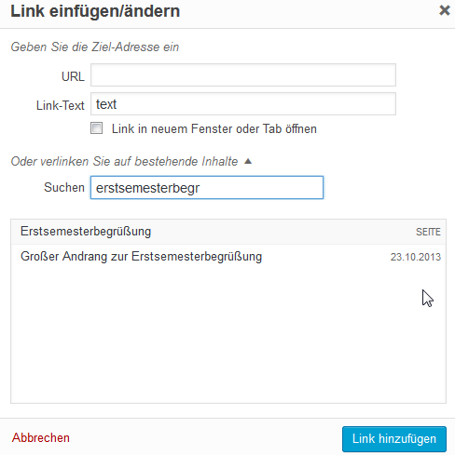
Vertiefung: Link einfügen/ändern
Externe Links:
Text markieren und mit Strg+V Link setzen
Link-Text entspricht dem vorher markierten Text oder kann eingefügt werden
Interne Links:
Feld unten mit Pfeil aufklappen
Seitentitel in „Suchen“ eingeben
Gewünschte Seite anklicken
Achtung: Es werden hier alle im System gespeicherten Daten abgebildet, auch Termine und Personenvisitenkarten. Bitte nur Titel mit „SEITE“ als Kategorie auswählen

Slide 73
Allgemeine Tipps zur Formatierung
Keine Links in Überschriften
Für den Nutzer nicht erkennbar auf fau.de/eu
Absätze/Umbrüche
Enter + Shift erzeugt Umbrüche, wo Absätze nicht sinnvoll sind (Adressen)
Niemals Links in neuem Tab/Fenster öffnen
Barrierefreiheit, verletzt Bedienlogik, bevormundet Nutzer
Weitere…
Links nicht über Leerzeichen legen
Beim versehentlichen Zusammenkopieren von Links in eine Zeile (Hantierung mit Listenpunkten) prüfen, ob beide Links noch separate Inhalte haben

Slide 74
Spezialinhalte erkennen und einbinden
Akkordeon
Personenvisitenkarten einbinden

Slide 75
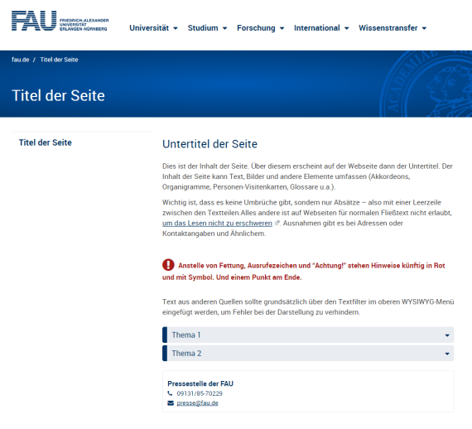
Akkordeon einbinden
Im Inhaltsbereich im Backend sind oft spezielle Code-Elemente in eckigen Klammern zu sehen (sogenannte Shortcodes), die das Aussehen im Frontend beeinflussen
Akkordeons können verlinkt und verschachtelt werden. Mehr Infos unter https://www.wordpress.rrze.fau.de/redaktion/accordion/
Diese Codes dürfen nicht verändert oder formatiert werden!

Slide 76
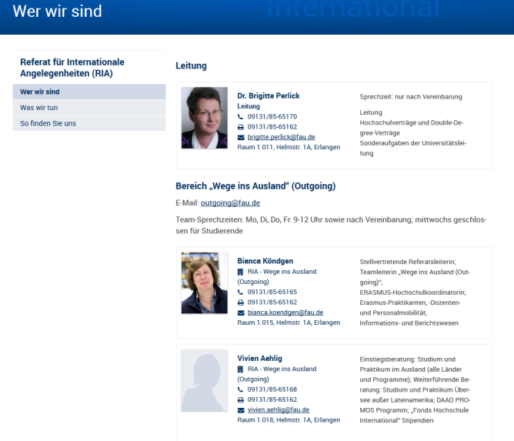
Personenvisitenkarten im Content
Einbindung via Shortcode [kontakt id="…"]
verschiedene Details können ein- und ausgeblendet werden (z.B. Raum, Fax-Nr., Adresse, Aufgabengebiet etc. - Webredaktion hilft)
Personendaten können in der Sidebar angezeigt werden, aber mit fester Formatierung

Slide 77
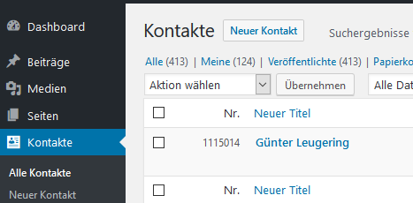
Vertiefung: Personenvisitenkarten – kontakt id finden
Vorgehen
Person über Suchfeld bei Kontakte suchen
Kontakt id kopieren

Slide 78
Exkurs: Inhalt ändern im Seitencode
Voraussetzung: HTML-Kenntnisse

Slide 79
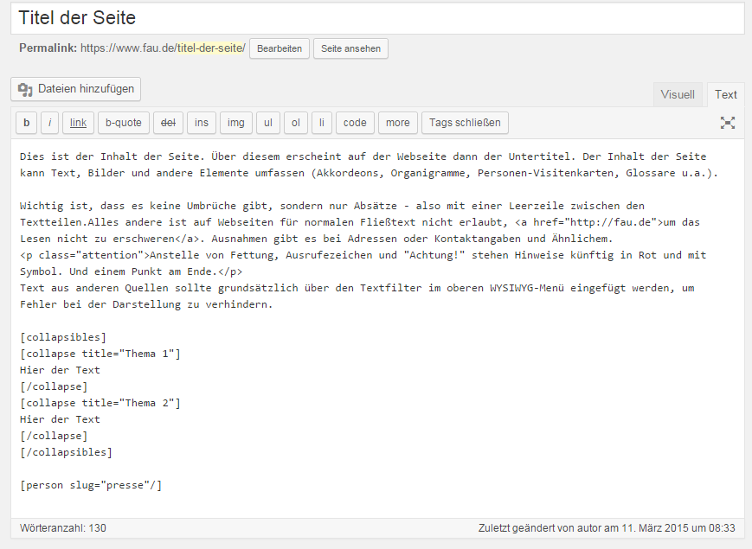
Seiten-Inhalt – Codeansicht (Textmodus)
Der Inhaltsbereich kann von der Standardansicht („Visuell“) in eine Codeansicht umgeschaltet werden (Button „Text“). Diese enthält HTML-Elemente, ebenso die Shortcodes

Slide 80
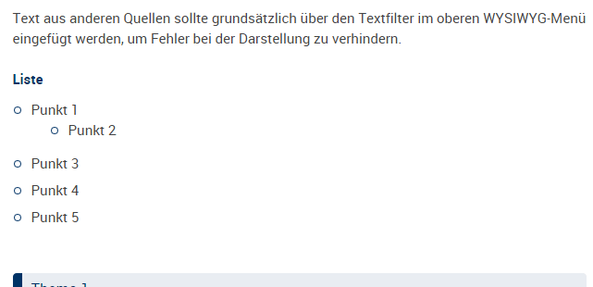
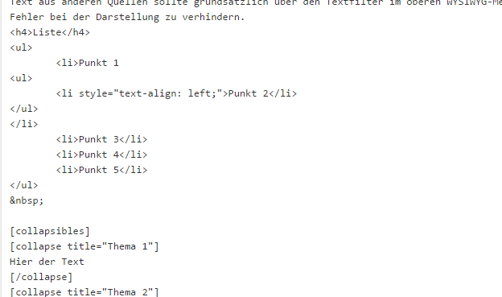
Seiten-Inhalt – Codeansicht (Textmodus)
Wenn Sie HTML-Kenntnisse haben:
Die Codeansicht kann bei Fehlformatierungen helfen, die nicht mit Standardmitteln zu beseitigen sind
Wenn Sie keine HTML-Kenntnisse haben:
Inhalt erneut über Textfilter einfügen
Inhalt manuell einfügen
Webredaktion um Hilfe bitten

Slide 81
Sidebar – für ergänzende Informationen
Pflege und Bedienung der rechten Spalte

Slide 82
Aufbau der Sidebar
alle Felder sind optional wählbar
Freies Textfeld
Kontakt
1. Linkblock (Gruppe mit bis zu 4 Links)
2. Linkblock (Gruppe mit bis zu 4 Links)
Freies Textfeld
Reihenfolge Kontakt und Links sind änderbar
Notes:
Kopie dieser Folie in „Neue Version“

Slide 83
Sidebar – Oberes (und unteres) Textfeld
Im Textfeld möglichst keine/wenig Formatierung einsetzen und kurz fassen!
Notes:
Kopie dieser Folie in „Neue Version“

Slide 84
Sidebar – Kontakt
Suche nach Kontakten direkt via Namenseingabe möglich (Vorname zuerst)
Mehrfachauswahl mit Strg+Maustaste
Sortierung im Frontend: alphabetisch
Notes:
Kopie dieser Folie in „Neue Version“

Slide 85
Sidebar – Linklisten
Hinweis: Änderungen in der Sidebar sind
nicht in der Vorschau sichtbar!
Notes:
Kopie dieser Folie in „Neue Version“

Slide 86
Zugriffsschutz bei Seiten
Jede Webseite kann mit einem Zugriffsschutz versehen werden
Dieser basiert auf den IdM-Gruppen
Staff/Beschäftigte
Student/Studierende
Standard ist „Alle“ (weltweit sichtbar)
Achtung bei Dokumenten:
Dokumente, die auf einer geschützten Seite liegen, müssen zusätzlich geschützt werden.
Sie sind sonst mit google weiterhin suchbar und aufrufbar.
Notes:
Kopie dieser Folie in „Neue Version“

Slide 87
Möglichkeiten der automatisierten Korrektur und kollegialen Zusammenarbeit

Slide 88
Mechanismen zur inhaltlichen Korrektur
Linkchecker: Defekte Links prüfen
Rechtschreibprüfung

Slide 89
Rechtschreibprüfung: 4-Augen-Prinzip!
Die Prüfung auf Rechtschreibfehler zwar theoretisch über den Browser erfolgen, wenn Addons installiert werden dürfen. An der FAU ist das aber meist nicht erlaubt (Frontmotion-Browser). Also: Personen gegenlesen lassen – oder die Webredaktion!

Slide 90
Zusammenarbeit mit anderen Autoren
Revisionen
Seitensperre
Automatische Speicherung
Redaktionelle Kommentare an Seiten

Slide 91
Revisionen (Änderungen nachvollziehen)
Das Revisionssystem von Wordpress hilft, jede Änderung an einer Seite nachzuvollziehen.
Jedes Aktualisieren einer Webseite erzeugt eine neue Revision (und eine E-Mail an die Co-Autoren) → Änderungen immer blockweise vornehmen
Aufruf der Revisionen
über die Veröffentlichen-Box in der Bearbeitungsansicht
über die Revisionsliste unten in der Bearbeitungsansicht

Slide 92
Revisionen - Vergleich der Versionen
aktuelle und vorige Version
über mehrere Versionen

Slide 93
Seitensperre
Arbeitet ein Autor an einer Webseite, ist diese für andere Autoren gesperrt. In der Seitenliste erscheinen dazu Hinweise an der Seite.

Slide 94
Seitensperre
Ruft man die Seite zum Bearbeiten auf (egal, von wo aus), erscheint eine Warnung.

Slide 95
Seitensperre
Eine von einem anderen Autoren blockierte Seite kann notfalls „mit Gewalt“ zur Bearbeitung übernommen werden.
Folgen: Der ursprüngliche Bearbeiter wird „hinausgeworfen“ und informiert. Die bisherigen Änderungen werden automatisch in einer neuen Revision gespeichert. → Gefahr von Versions-Chaos
Die Seitensperre hat eine gewollte Toleranzzeit von einigen Sekunden – doppelte Bearbeitung möglich. Bitte warten Sie eine Minute.

Slide 96
Automatische Speicherung
Wordpress speichert Änderungen an Seiten automatisch, z.B. wenn der Browser-Tab/das Browserfenster abrupt geschlossen werden. Ein typischer Fall dafür ist, wenn ein anderer Autor die Bearbeitung trotz Seitensperre übernommen hat.
Konflikt lösen:
Automatisch gespeicherte Version anzeigen lassen und mit der aktuellen vergleichen (Revisionen-Vergleich)
Eine der beiden Versionen übernehmen.

Slide 97
Unnötige Versionen vermeiden
Automatisch gespeicherte Versionen müssen aufwändig geprüft werden und sollten beim korrekten Umgang mit Seiten nicht angelegt werden.
Ein wichtiger Weg zur Vermeidung: Verlassen Sie eine bearbeitete Seite möglich nie „mit Gewalt“ – zum Beispiel durch Ignorieren der Browserwarnung wegen ungespeicherter Daten:
Erscheint diese Warnung trotz korrektem Vorgehen und gespeicherter Änderungen (kommt selten vor) oder wollen Sie die Bearbeitung tatsächlich vor dem Speichern oder Aktualisieren einer Seite abbrechen, wählen Sie „Seite verlassen“. Rufen Sie vorsichtshalber die Seite erneut auf und prüfen Sie die automatische Speicherung und lösen Sie ggf. den Konflikt → keine Missverständnisse bei der nächsten Bearbeitung.

Slide 98
Medien

Slide 99
Mediathek
Zentraler Datei-Speicherort für alle Autoren

Slide 100
Mediathek
Verwaltet alle in Wordpress erlaubten Dateitypen: PDFs, DOCs etc.
Für das leichtere Suchen und Finden von Dokumenten trennen wir in:
Dokumente (pdf, doc, xls, ppt… kein docx, xlsx!) (→ „Dokumentkategorien“)
Medien (Bilder, Video, Audio) (→ „Kategorien“) – werden nur von der Webredaktion bearbeitet

Slide 101
Empfohlene Einstellungen der „Mediathek“
Autor (Personen, die das Dokument bearbeiten können)
Dokumente (orientiert sich am Baum, werden auf Zuruf von der Webredaktion ergänzt)
Schlagworte (Dokumenttyp: pdf, doc,…)
Hochgeladen zu (Seite, zu der das Dokument erstmalig hochgeladen wurde, wird automatisch ergänzt)
Datum (erstmaliges Erstelldatum der Datei)
Einträge pro Seite: (so viele Dateien werden auf einer Seite angezeigt – je höher die Anzeige der Dokumente auf einer Seite, desto länger ist die Ladezeit dieser Seite)

Slide 102
Verknüpfung mit Seite oder Beitrag
Mediathek
Medientitel (nicht: Dateiname)
Dokumentkategorie
Erstellungsdatum
An neu hochgeladenen Dokumenten kann die Webredaktion auf Zuruf gerne der kompletten Gruppe die Rechte geben.

Slide 103
Mediathek – Suchen und Filtern
Suchfeld
„Alle Dokumente“ (Auswahl nach Dokumentkategorien)
„Alle Kategorien“ ist für ZUV-Autoren nicht relevant – Bilder, Video und Audio übernimmt die Webredaktion.

Slide 104
Bearbeitungsmöglichkeiten
Bearbeitungsmöglichkeiten (wenn die Maus über das Dokument fährt)
Bearbeiten: Titel, Beschreibung, Beschriftung, Kategorie, Schlagworte
Unwiderruflich löschen: keine Möglichkeit der Wiederherstellung
Ansehen: Datei wird im Browser geöffnet
Datei ersetzen: aktualisierte Version der Datei hochladen, Link bleibt dabei gleich

Slide 105
Richtlinien für den Umgang mit Dokumenten
Pflicht: Eindeutige, aussagekräftige Dateinamen vor dem Hochladen vergeben.
Barrierefreiheit! Nutzerfreundlichkeit. Nutzer müssen die Dateien nach dem Download noch verstehen können
Die Dokumente müssen innerhalb der Datenbank eindeutig zuordenbar sein (→ betrifft auch Webredaktion)
Länge, Eindeutigkeit bürokratische Kürzel entfernen
veraltete Dokumente löschen, Duplikate löschen
Suchmaschinen finden alle Dokumente
Kein Hochladen von Dateien, die nicht auf Seiten verlinkt werden!
Tipp: Dafür https://faubox.rrze.fau.de verwenden

Slide 106
Dokumentenansicht (Medien)
Details, Felder, Bearbeitungsmöglichkeiten

Slide 107
Empfohlene Einstellungen bei der Dokumentenansicht
Schlagworte (hilft der internen Suche)
Dokumentkategorien (orientiert sich am Baum, werden auf Zuruf von der Webredaktion ergänzt, sind z.B. auch für automatische Dokumentauszüge wichtig)
Zugriffsbeschränkung (Dokumente können geschützt werden)
Kommentare (redaktionelle Kommentare)
Autoren (Personen, die dieses Dokument bearbeiten können)
Wichtig:
Medienkategorien raus! → Stolperfalle!
wpSEO raus! – darf nicht benutzt werden

Slide 108
Dokumentenansicht
Bitte alle Felder ausfüllen: Titel, Beschriftung, Beschreibung
= den Titel in die weiteren Felder kopieren

Slide 109
Dokumentenansicht
Schlagwort:
Nicht selbst eingeben, sondern Liste aufklappen via “Wähle aus den häufig…”

Slide 110
Dokumentenansicht
Dokumentkategorien: Vergeben anhand der Baumstruktur und der Webseite.
Webredaktion hilft und richtet neue Kategorien ein bei Bedarf

Slide 111
Neue Dokumente hochladen und anhängen

Slide 112
Neues Dokument hochladen
Dokumente immer an der Seite anhängen, um Verknüpfung von Datei und Seite sicherzustellen!
Dokument wird platziert, wo Cursor steht
Titel wird als Linktext verwendet (vorher markierter Text wird überschrieben)

Slide 113
Neues Dokument hochladen
Dokumente immer an der Seite anhängen, um Verknüpfung von Datei und Seite sicherzustellen!
Dokument wird platziert, wo Cursor steht
Titel wird als Linktext verwendet (vorher markierter Text wird überschrieben)

Slide 114
Neues Dokument hochladen
Dokumente immer an der Seite anhängen, um Verknüpfung von Datei und Seite sicherzustellen!
Dokument wird platziert, wo Cursor steht
Titel wird als Linktext verwendet (vorher markierter Text wird überschrieben)

Slide 115
Metadaten des Dokument bearbeiten
Vergabe des Titels und Kopieren des Titels in Beschreibung und Beschriftung
Vergabe der Dokumentenkategorie
Vergabe von Schlagwort
Die Metadaten können nachträglich auch in der Mediathek angepasst werden.

Slide 116
Vorhandene Dokumente aktualisieren/ersetzen

Slide 117
Dokumente ersetzen (in Mediathek)
Direkt auf der Dokumentenseite
In der Medienübersicht
Warum die Funktion „Dokument ersetzen“ nutzen?
Links zum Dokument bleiben erhalten
Metaangaben (Dokumentkategorie, Schlagwort) bleiben erhalten)
Löschen von alten Versionen wird nicht vergessen

Slide 118
Zugriffsschutz bei Dokumenten
Um Dokumente von Beginn an zugriffsgeschützt bereitzustellen, müssen diese über die Mediathek hochgeladen werden -> In der Datei-URL erscheint „_protected“
Nutzergruppe (IdM-basiert) in dem Widget „Zugriffsschutz“ auswählen
Notes:
Kopie dieser Folie in „Neue Version“

Slide 119
Arbeiten mit der FAUbox

Slide 120
Arbeiten mit der FAUbox
Es gibt Bereiche auf verwaltung.zuv.fau.de und fau.de, deren textlicher Inhalt sich kaum ändert, sich aber die darauf befindlichen Dokumente regelmäßig ändern. Für diese Dokumente wurden Ordner in der FAUbox angelegt. Sobald hier Dokumente neu hinzukommen, gelöscht werden oder aktualisiert werden, werden diese – ohne Anmeldung in Wordpress – auf den Webseiten angezeigt (Zeitverzögerung von 2-3 Minuten möglich)
Bitte beachten Sie beim Speichern von Dokumenten in der FAUbox folgendes:
Dokumentennamen dürfen keine Umlaute und keine Leerzeichen enthalten.
Muster der Bezeichnung:
(Dokumentenart)_(Inhaltsbeschreibung)_(Datumsangabe nach Jahr, Monat, Tag) z.B. Rundschreiben_Stipendien_an_der_FAU_20180309 oder Merkblatt_Spenden_und_Sponsoring_20170915)“
Notes:
Kopie dieser Folie in „Neue Version“

Slide 121
Schreiben für die FAU
Richtlinien und Empfehlungen
Die Ausgangslage – Nutzerverhalten allgemein

Slide 122
Die Ausgangslage – Nutzerverhalten allgemein

Slide 123
Die Ausgangslage (1)
Nutzererwartung: Die Haupt-Nutzergruppen (z.B. Studierende) sind nicht aus Neugier da, sondern weil sie Antworten finden müssen. Sie erwarten auf fau.de exklusive und verlässliche Informationen und können nicht oder nur schlecht auf andere Quellen ausweichen.
Webseiten als erste Quelle („online first“): Informationen und Antworten auf Fragen werden heute zuerst auf den Webseiten erwartet und gesucht. Auch Studienentscheidungen werden so getroffen.
Mobiles Lesen: Die Webseiten werden zu großen Teilen auf Mobilgeräten aufgerufen, die Nutzer sitzen nicht mehr zwangsläufig vor einem Computer

Slide 124
Die Ausgangslage (2)
Voraussetzungslose Informationen: Ausgangspunkt für die meisten Webseiten sind Nutzer, die noch nie mit der FAU Kontakt hatten
Aufmerksamkeits-Dilemma: Die Leser widmen Inhalten wenig Aufmerksamkeit und Zeit. Die FAU hat komplexe Informationen zu vermitteln
Stichwort-Orientierung: Die Leser suchen gezielt nach bestimmten Begriffen und treffen gleichzeitig auf viele Systembegriffe aus der Universitätswelt

Slide 125
Aus der Mediennutzungsforschung
Webseiten werden nicht gelesen, sondern gescannt. Sie werden nicht wie ein Buch, ein Magazin oder eine Broschüre genutzt oder wahrgenommen
Die Nutzer scannen nach Stichworten, und nach einzelnen gesuchten Fakten
Nutzer haben keine (nehmen sich keine) Zeit zum Lesen.
Kürzeres wird leichter konsumiert als Umfangreiches
Lange Textabschnitte und viele Formatierungen erschweren das Lesen deutlich

Slide 126
Richtlinien und Empfehlungen

Slide 127
Ausgangsbedingungen:
Grunderkenntnisse und Grundsätze der Nutzerforschung, ob sie uns gefallen oder nicht:
Die Nutzer haben keine Zeit
Die Nutzer nehmen sich keine Zeit zum Lesen
Die Nutzer haben immer recht
Denn: Kommen wir den Nutzern nicht weitmöglichst entgegen, erfüllt die Webseite ihren Zweck nicht und ist nutzlos. Typische Zwecke sind: Überblick verschaffen, Anleitung geben, Druck durch Anrufe und E-Mails verringern.
Ansatzpunkte:
Nutzer scannen Seiten nach Begriffen – nach bekannten oder angenommenen Bezeichnungen
Bei komplexen Inhalten geben die Nutzer schneller auf – hier helfen konkrete Kontakte besser
Fragen und Antworten (FAQ), wo sinnvoll
…und auf den folgenden Folien:

Slide 128
Unterschiede zu gedruckten Texten
Häppchen statt Brocken – Texte deutlich gliedern für eine gute Lesbarkeit! Nutzen Sie:
Absätze statt Umbrüche!
(Ausnahmen: Adressangaben. Umbrüche mit Shift+Return)
Listenpunkte statt Fließtext
Gliedernde Elemente: Zwischenüberschriften 3 bis 5, optische Hinweise, Akkordeon
Tabellen nur in Ausnahmefällen (Lesbarkeit, Tauglichkeit für mobile Geräte)
Webauftritt soll aus „aus einem Guss“ sein und über alle Seiten hinweg gleich nutzbar sein (Corporate Wording)
Die geänderten Nutzungsgewohnheiten (Aufmerksamkeit) und die Darstellung auf mobilen Geräten verstärken diese Unterschiede noch

Slide 129
Nutzeransprache
Aktive Ansprache ist besser als passives Amtsdeutsch:
„Reichen Sie die Unterlagen bis zum 15. April ein. Innerhalb von 30 Tagen erhalten Sie den Bescheid per Post“ → aktiv
„Die Unterlagen müssen bis zum 15. April eingereicht werden. Die Bescheide werden innerhalb von 30 Tagen zugestellt“. → passiv
Vermeiden Sie passive Formulierungen mit „man“
Servicecharakter der Einrichtungen sollte immer erhalten bleiben, trotz aller formalen Zwänge

Slide 130
Kürzer ist besser
Reduzieren Sie Ihren Text aufs Wesentliche
Vermeiden Sie zu lange Sätze
Stichpunkte/Listen statt als Sätze und Fließtext.
Keine unnötigen Einschübe und Verschachtelungen
Faustregeln:
Je sachlicher und bürokratischer ein Text, desto besser sind Stichpunkte.
Wenn sich eine Sache nicht in einem Satz erklären lässt, machen Sie einfach zwei draus.

Slide 131
Barrierefreiheit
Gesetzliche Vorschriften greifen – keine optionale Gestaltung
Corporate Design und Coporate Wording sind für barrierearme Webseiten konzipiert, nicht nur nach Ästhetik.
Keine Leerzeilen (Drücken von Enter/Return) zur Gestaltung nutzen! Screenreader lesen diese vor, anstatt zum nächsten Abschnitt zu springen.
Die folgenden Folien haben immer auch die Barrierefreiheit im Hintergrund (einfachere Darstellung von Inhalten)

Slide 132
Problematische Abkürzungen
Tabu, weil problematisch für Muttersprachler, noch problematischer für ausländische Nutzer:
d.h.
i.d.R.
i.d.F.v.
bspw.
ggf.
z.K.
u.a.
u.ä.
o.ä.
usw.
Dagegen sind etabliert und auch im Alltag anzutreffen:
z.B., etc.,

Slide 133
Datum und Uhrzeit
Auch förmliche Inhalte können lesbarer gestaltet warden:
Monate ausschreiben: 1. April 2015 statt 01.04.2015
9 Uhr statt 9h
Uhrzeit ohne führende Null: 9 Uhr statt 09.00 Uhr
Volle Stunden ohne .00 – also 9 Uhr statt 9.00
Ausnahme: Veranstaltungen (c.t. und s.t.)

Slide 134
Problematische Formatierungen
Großschreibung (nur bei Akronymen erlaubt) – wirkt im Text aggressiv und unhöflich
Viele Fettungen zur Hervorhebung → stört, behindert, wirkt nicht professionell (andere Mittel nutzen)
Unterstrichener Text – nur Links dürfen im Web unterstrichen sein
Kursivtext – auf fau.de und fau.eu nicht erlaubt
!!! und ??? → unprofessionell, aggressiv

Slide 135
Korrekte Schreibung des Uni-Namens
FAU (empfohlen für Webseiten)
FAU Erlangen-Nürnberg
Friedrich-Alexander-Universität Erlangen-Nürnberg
Universität Erlangen-Nürnberg
Englische Schreibweise: Im Normalfall wie im Deutschen, kein Nuremberg!

Slide 136
Kontaktdaten
Offizielle Anschrift der Universität: Schlossplatz mit Doppel-S – immer! → etablierte Konvention toppt Straßenschilder
Telefonnummern deutsch: +49 9131 85-12345
Telefonnummern international: +49 9131 8565170

Slide 137
Geschlechterfragen
Korrekt nach Empfehlungen des Büro für Gender und Diversity: Weibliche Form, dann männliche Form:
Ansprechpartnerinnen und Ansprechparter
Kürzer: Neutrale Form - Beschäftigte, Studierende, Forschende
Vorsicht vor verselbstständigtem Unsinn: Studierender (immer noch: Student), Mitarbeitender (immer noch: Mitarbeiter), Mitarbeitende (sind Beschäftigte)
Nicht verwenden:
AnsprechpartnerInnen
Ansprechpartner_Innen
Ansprechpartner*innen

Slide 138
Begriffliches
Kontakt statt Ansprechpartner
E-Mail, nicht e-Mail oder eMail
Studiengang statt Studienfach (ersteres ist spezifischer und deckt sich mit dem Sprachgebrauch an der FAU (Studiengangsdatenbank, Studiengangsseiten...)
Währungen ausschreiben (Euro, US-Dollar)
&-Zeichen ist nur in echten Eigennamen erlaubt
Anglizismen vermeiden, wo möglich! (Events, Guide etc.)
Schrägstriche nicht mit Leerzeichen einsetzen, nur ohne erlaubt – sagt der Duden/der deutsche Duden

Slide 139
Sonderzeichen
Sonderzeichen sind nur im wissenschaftlichen Zusammenhang üblich und bei Namen auf ZUV-Seiten nur in Ausnahmen erlaubt
Tabu:
Copyrightzeichen
Hoch- und Tiefstellungen jenseits von Formeln
Einheiten (m²) → Quadratmeter

Slide 140
Erlaubte Titel in der Sidebar und über Elementen
Wichtige Informationen (vor allem Portalseiten)
Weitere Informationen (ergänzende Informationen)
Mehr zum Thema (ergänzende Informationen)
Kontakt (statt: Ansprechpartner)
Andere Titel bitte immer mit der Webredaktion abstimmen

Slide 141
Links - Verlinken Sie!
Das Internet lebt von Vernetzung. Hinterlegen Sie Textteile mit (sprechenden) Links zu weiteren aussagekräftigen Informationen, wenn dies dem Leser nützen kann.
Aber:
Links niemals im neuen Fenster/Tab öffnen lassen (veraltet, nicht barrierefrei, Bevormundung des Nutzers).
Überschriften sind nie verlinkt auf fau.de/eu (Corporate Design)
Ein Text muss grundsätzlich auch ohne Aufruf dieser Links verständlich sein.
Links im Text bieten in der Regel nur detaillierte oder zusätzliche Informationen oder Hinweise auf weitere Inhalte zum Thema.

Slide 142
Sprechende Links sind gute Links
Geben Sie Ihren Links aussagekräftige Titel, anstelle von „Hier klicken“ oder gar nur „hier“!
Hinterlegen Sie lieber passende Textstellen oder einen Hinweissatz mit dem Link, etwa „Alle Informationen zur Weiterbildung finden Sie auf der Webseite zum Thema“.
Solche Verlinkungen erklären sich selbst und werden vom Nutzer verstanden. Auch die Barrierefreiheit erfordert selbsterklärende Linktitel.
Links auf externe Dokumente vermeiden, immer auf die dazugehörige Seite verlinken (URLs von Dokumenten ändern sich deutlich schneller als Seiten-URLs)

Slide 143
Online-Hilfen

Slide 144
Online-Hilfen
Speziell für fau.de/fau.eu: Redaktionshandbuch: blogs.fau.de/webredaktion/redaktionshandbuch
Allgemein zu Wordpress an der FAU: Hilfeseite des RRZE: wordpress.rrze.fau.de
Aktuelle Meldungen
der Webredaktion: blogs.fau.de/webredaktion
des Webteams des RRZE: blogs.fau.de/webworking

